Slide 1
Estudio de la distribución espacial de depósitos Ígneo/Metamórficos en Colombia
Presentación avance #2 Geol. Santiago Cruz Alvarado

Slide 2
DF - Eventos
IG_EST | IG_DEP | IG_MUN | IG_POB | IG_LAT_W84 | IG_LON_W84 | D_PR_PAL1 | D_MI_PAL1 | D_CLAS_DEP | R_RO_HUES
Ocurrencia | Antioquia | Amalfi | El Guiaco | 6.870664 | -75.154996 | Oro-Au | Pirita-FeS2 | Epitermal | ROCA METAMÓRFICA
Ocurrencia | Antioquia | Andes | La Avanzada | 5.549692 | -75.896268 | Oro-Au | Pirita-FeS2 | Epitermal | ROCA SEDIMENTARIA
Ocurrencia | Antioquia | Andes | La Borraja | 5.549473 | -75.90873 | Oro-Au |  | Epitermal | ROCA SEDIMENTARIA
Ocurrencia | Antioquia | Andes | La Clara | 5.610284 | -75.905117 | Oro-Au |  | Epitermal | ROCA SEDIMENTARIA
Ocurrencia | Antioquia | Andes | La Mesenia | 5.520984 | -75.908668 | Oro-Au |  | Epitermal | ROCA SEDIMENTARIA
Ocurrencia | Antioquia | Andes | La Piedra | 5.637197 | -75.941661 | Oro-Au | Pirita-FeS2 | Epitermal | ROCA SEDIMENTARIA
Ocurrencia | Antioquia | Andes | La Piedra | 5.637731 | -75.942157 | Oro-Au | Pirita-FeS2 | Epitermal | ROCA SEDIMENTARIA
Ocurrencia | Antioquia | Andes | La Piedra | 5.63848 | -75.941352 | Oro-Au | Pirita-FeS2 | Epitermal | ROCA SEDIMENTARIA
Ocurrencia | Antioquia | Andes | La Piedra | 5.639934 | -75.940591 | Oro-Au |  | Epitermal | ROCA SEDIMENTARIA
Ocurrencia | Antioquia | Andes | La Piedra | 5.642589 | -75.943456 | Oro-Au |  | Epitermal | ROCA SEDIMENTARIA
Ocurrencia | Antioquia | Andes | Reserva Forestal | 5.604718 | -75.949305 | Oro-Au |  | Epitermal | ROCA ÍGNEA PLUTÓNICA
Ocurrencia | Antioquia | Andes | Reserva Forestal | 5.605054 | -75.950153 | Oro-Au | Pirita-FeS2 | Epitermal | ROCA ÍGNEA PLUTÓNICA
Ocurrencia | Antioquia | Andes | San Antonio | 5.580549 | -75.896604 | Oro-Au |  | Epitermal | ROCA SEDIMENTARIA
Ocurrencia | Antioquia | Andes | San Antonio | 5.590575 | -75.918882 | Oro-Au |  | Epitermal | ROCA SEDIMENTARIA
ocurrencia | Antioquia | Caicedo | Caicedo | 6.457478 | -76.03649 | Oro-Au | Oro-Au | Sin_Clasificar | ROCA_ÍGNEA_PLUTÓNICA
Ocurrencia | Antioquia | Gómez Plata | Cañaveral | 6.786686 | -75.198087 | Antimonio-Sb | Pirita-FeS2 | Epitermal | ROCA ÍGNEA VOLCÁNICA
Ocurrencia | Antioquia | Guadalupe | Guanteros | 6.828521 | -75.227517 | Oro-Au | Pirita-FeS2 | Otros_depósitos_asociados_a_intrusivos | ROCA ÍGNEA PLUTÓNICA
Ocurrencia | Antioquia | Guadalupe | San Julián | 6.832691 | -75.211182 | Cobre-Cu | Pirita-FeS2 | Volcanogénico | ROCA ÍGNEA PLUTÓNICA
Depósitos Generalizados 2020, SGC

Slide 3
Variables
Atlas Geoquímico Colombia 2022 https://www2.sgc.gov.co/sgc/mapas/Paginas/AtlasGeoquimico.aspx
Grosor Corteza (Profundidad Moho) Poveda, 2018 https://agupubs.onlinelibrary.wiley.com/doi/10.1002/2017JB014688
Anomalías potencial minero https://datos.sgc.gov.co/datasets/e5988c0200f6405681d6571d92468e92_0/explore
Gradiente Geotérmico https://datos.icde.gov.co/search?collection=Dataset&layout=grid&tags=geociencias%2520b%25C3%25A1sicas
Catalogo de Dataciones Radiométricas https://www2.sgc.gov.co/MGC/Paginas/pev33ch03.aspx

Slide 4
Pregunta
¿Los depósitos minerales en Colombia, relacionados con procesos Ígneo/Metamórficos, siguen patrones o están asociados a variables que pueden llegar a explicar su distribución y ayudar con su predicción de ubicación?
Objetivos:
Estudiar la distribución y comportamientos de las manifestaciones minerales de origen Ígneo/Metamórfico.
Entender los patrones en función delas variables previamente mencionadas
Comparar posibles zonas de potencial con las zonas establecidas actualmente.

Slide 5
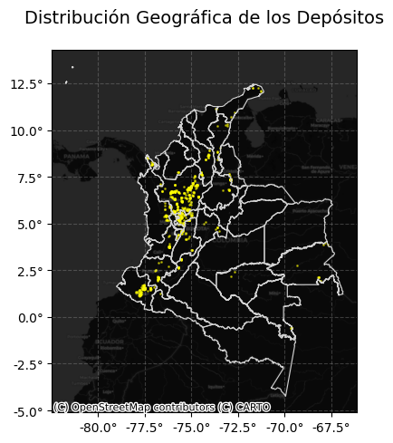
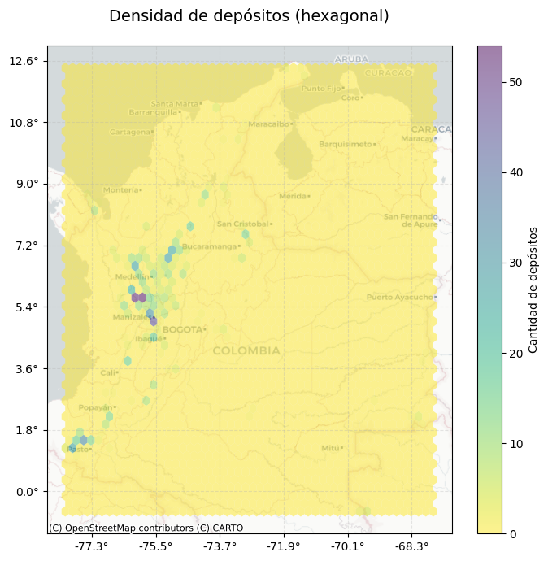

Slide 6
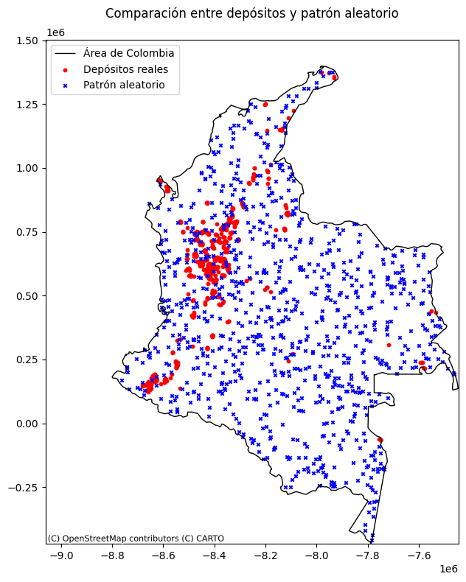
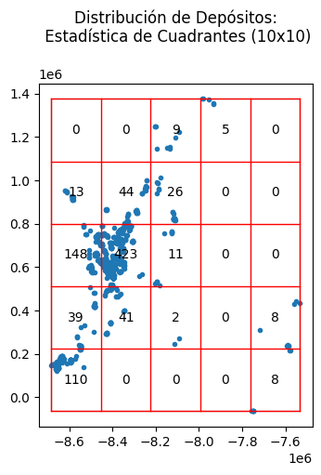

Slide 7
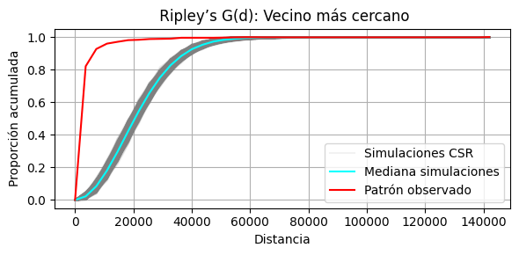
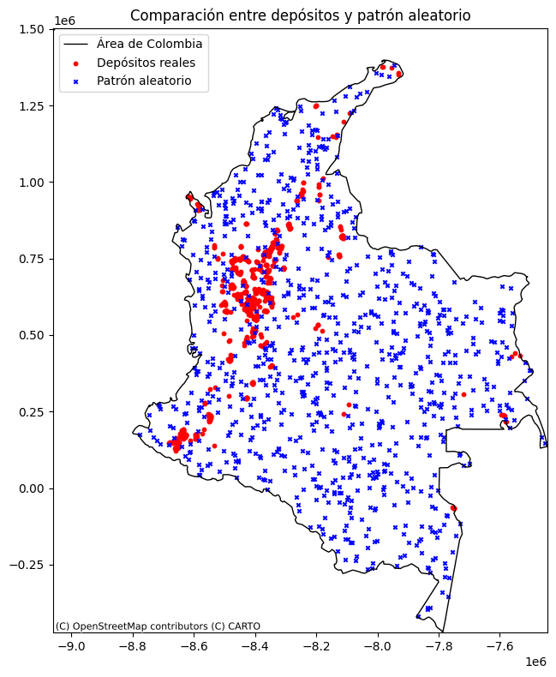
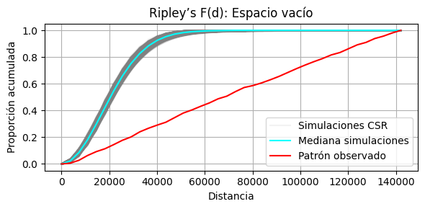

Slide 8
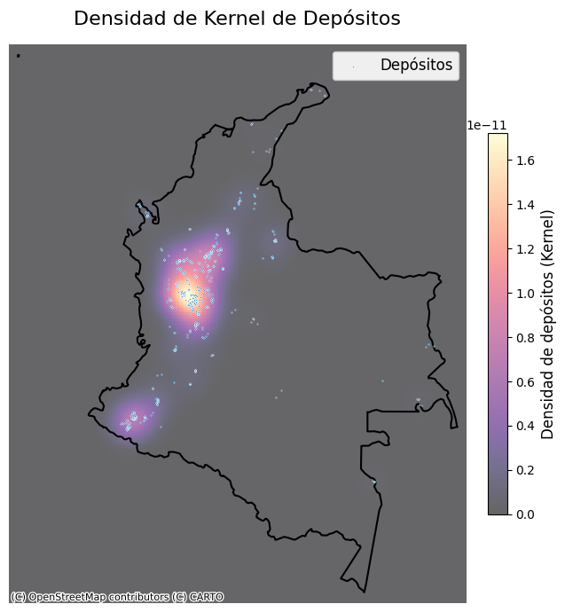
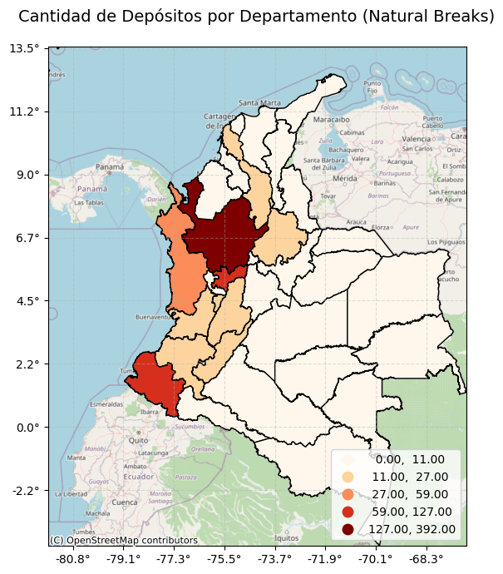

Slide 9
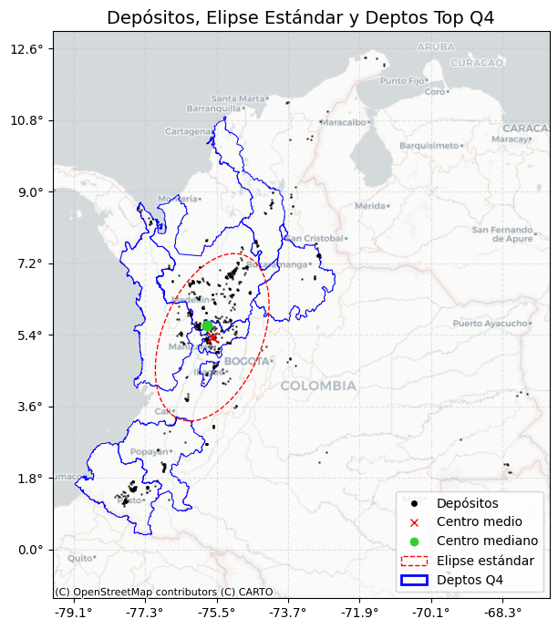
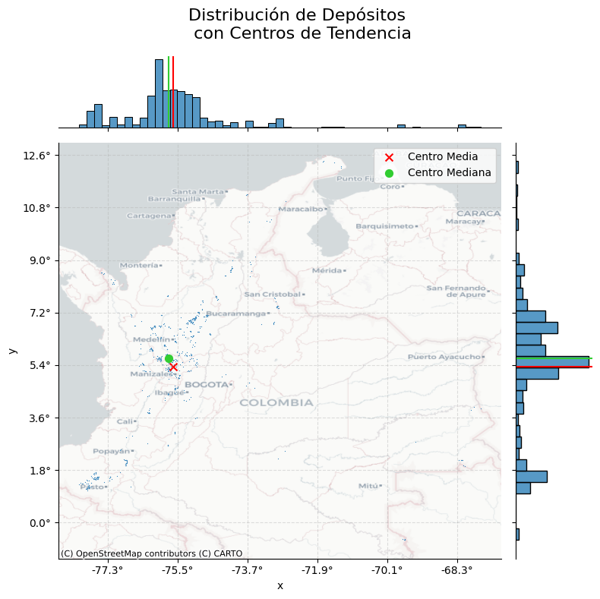

Slide 10
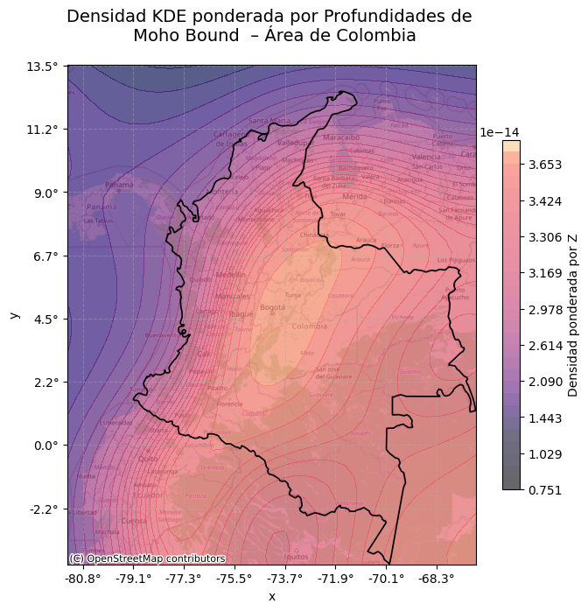
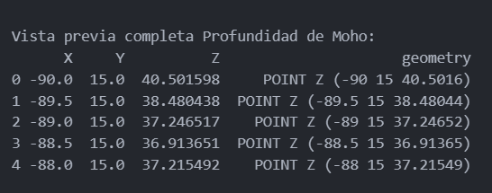

Slide 11
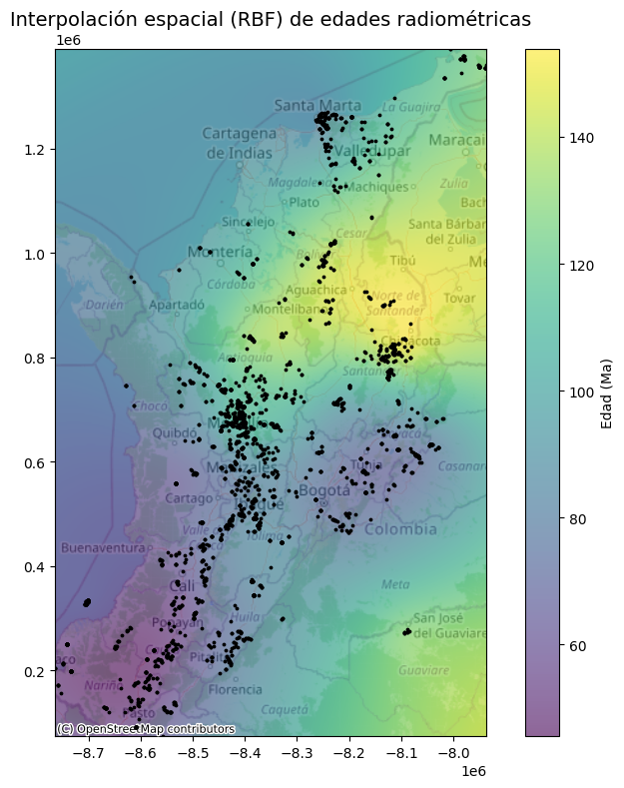
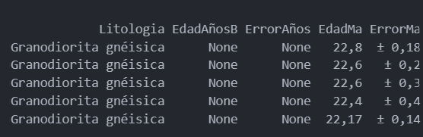

Slide 12
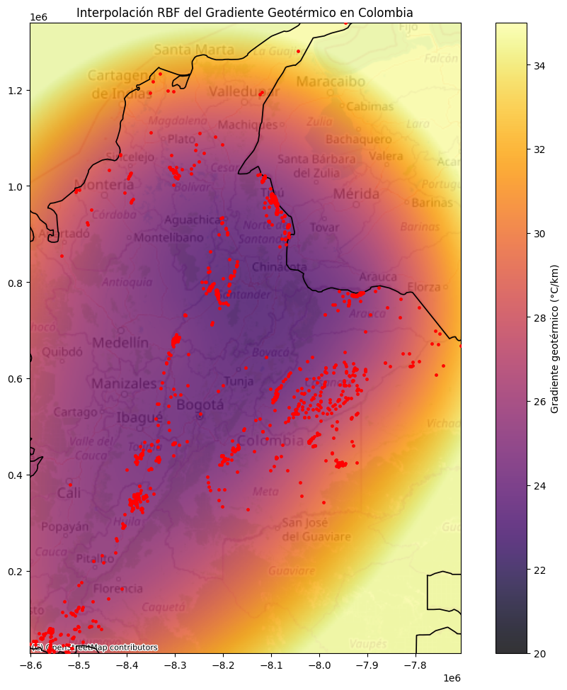
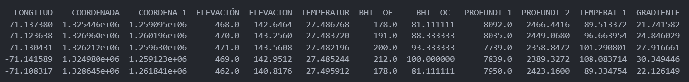

Slide 13
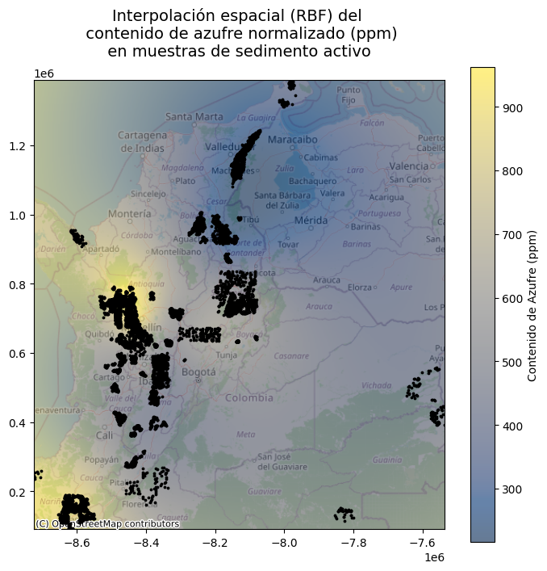
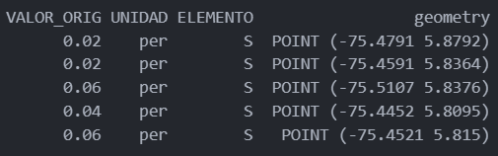

Slide 14
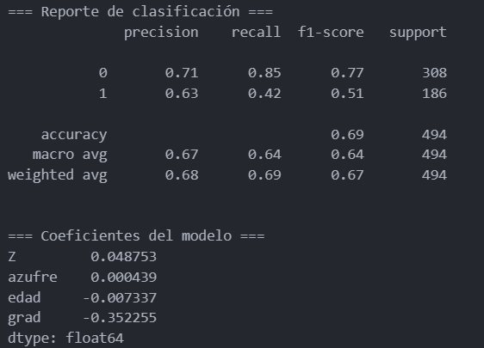
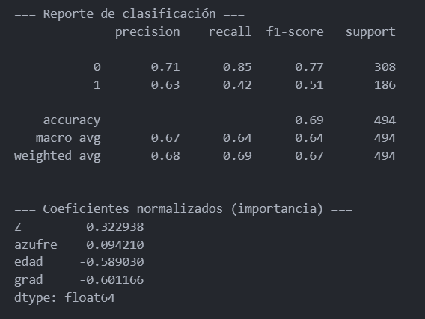
Regresión Logística - Normalización
Notes:
🔹 Métricas clave:
Precisión (precision):
Proporción de predicciones positivas que fueron correctas.
Clase 1: 63 % de los puntos predichos como “presencia” realmente lo eran.
Clase 0: 71 % de los predichos como “ausencia” realmente lo eran.
Recall (sensibilidad):
Proporción de casos reales positivos correctamente identificados.
Clase 1: el modelo solo detectó el 42 % de los verdaderos casos de presencia.
Clase 0: muy buen recall (85 %), detectó bien las ausencias.
F1-score:
Media armónica entre precisión y recall. Indica equilibrio entre ambos.
Clase 0: 0.77 → el modelo es más competente prediciendo la clase 0.
Clase 1: 0.51 → desempeño bajo para la clase de interés (presencia de depósito).

Slide 15
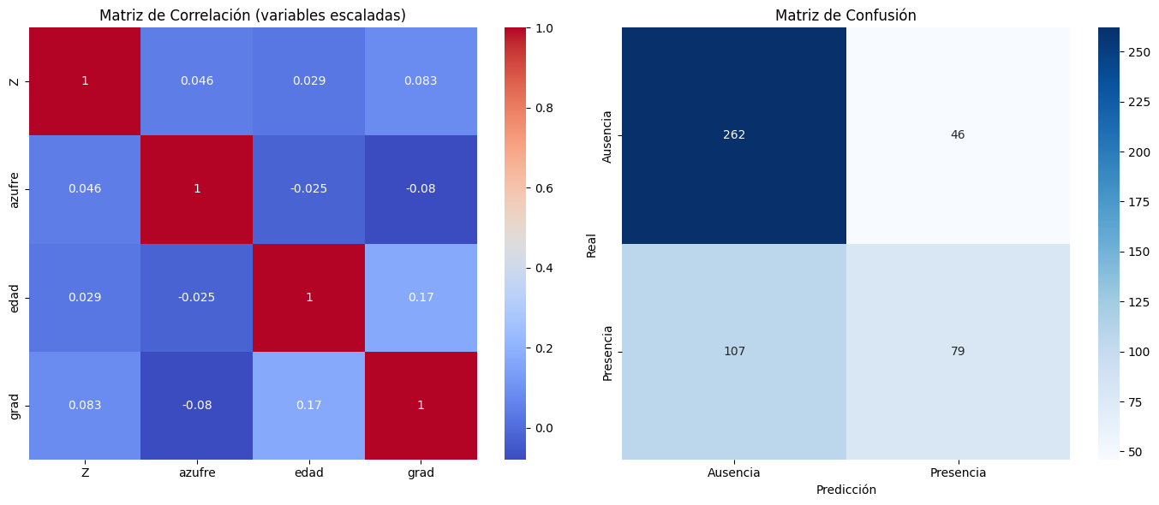

Slide 16
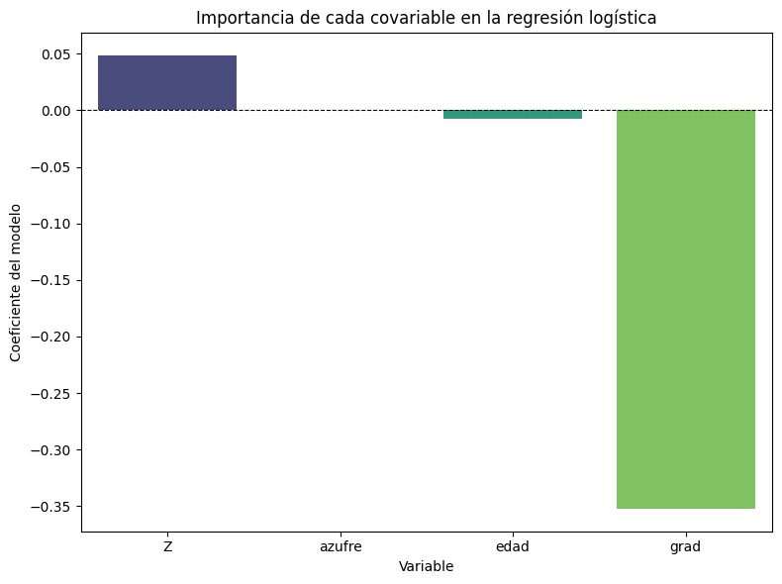
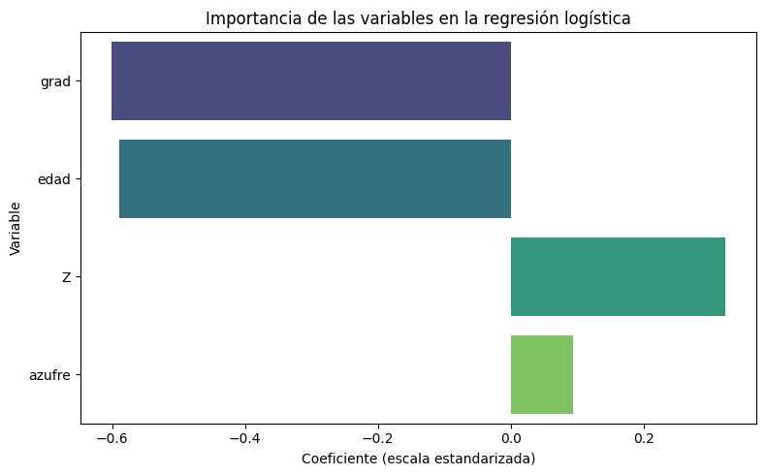

Slide 17
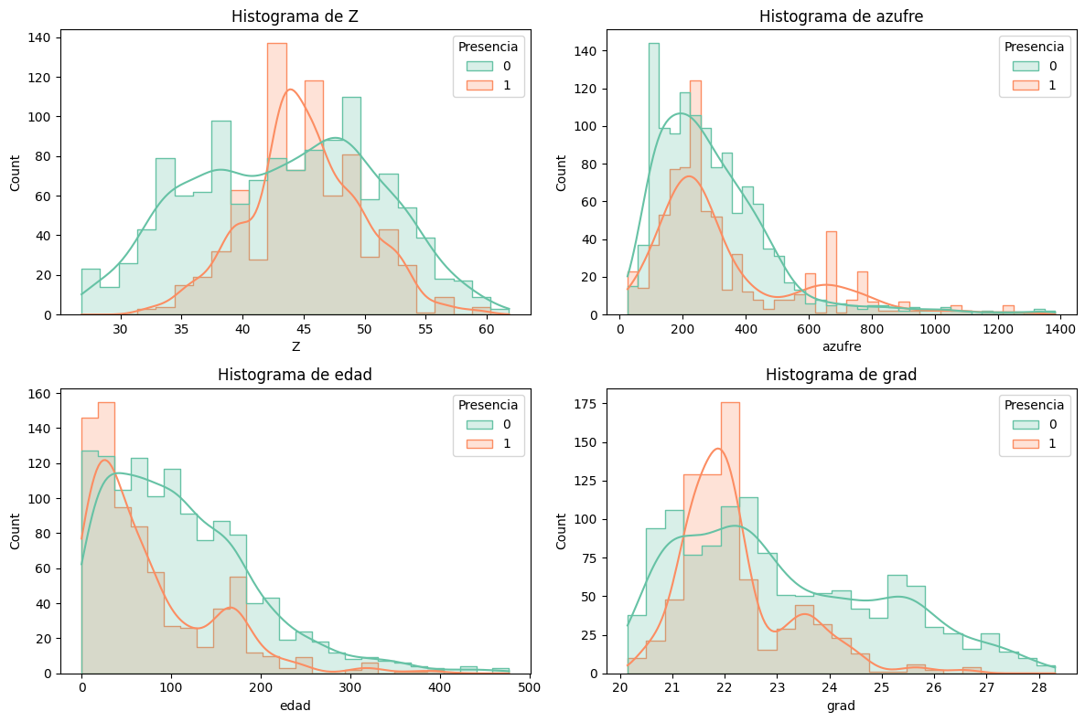

Slide 18
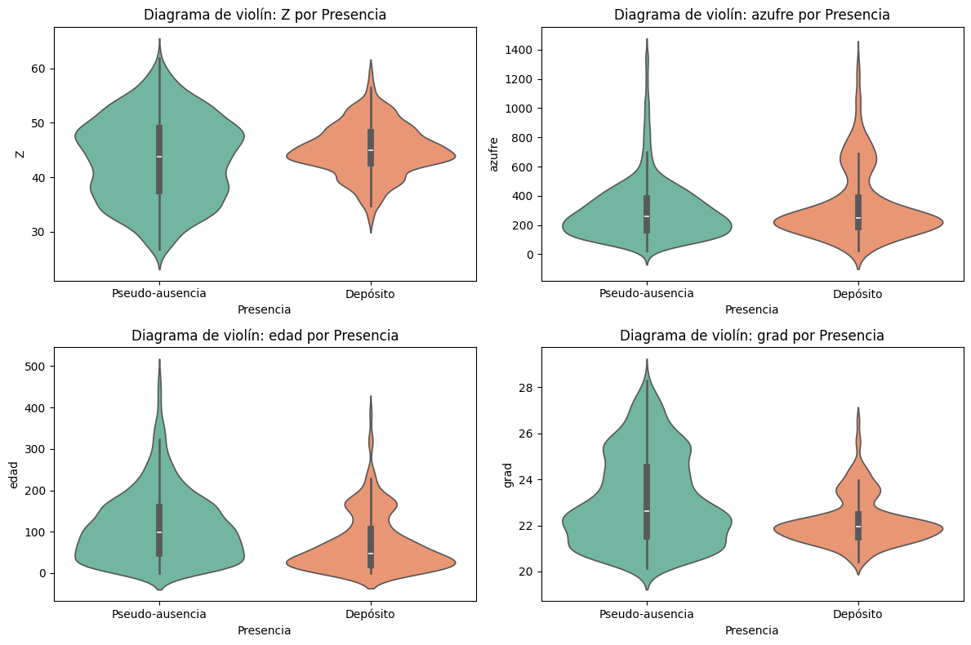

Slide 19
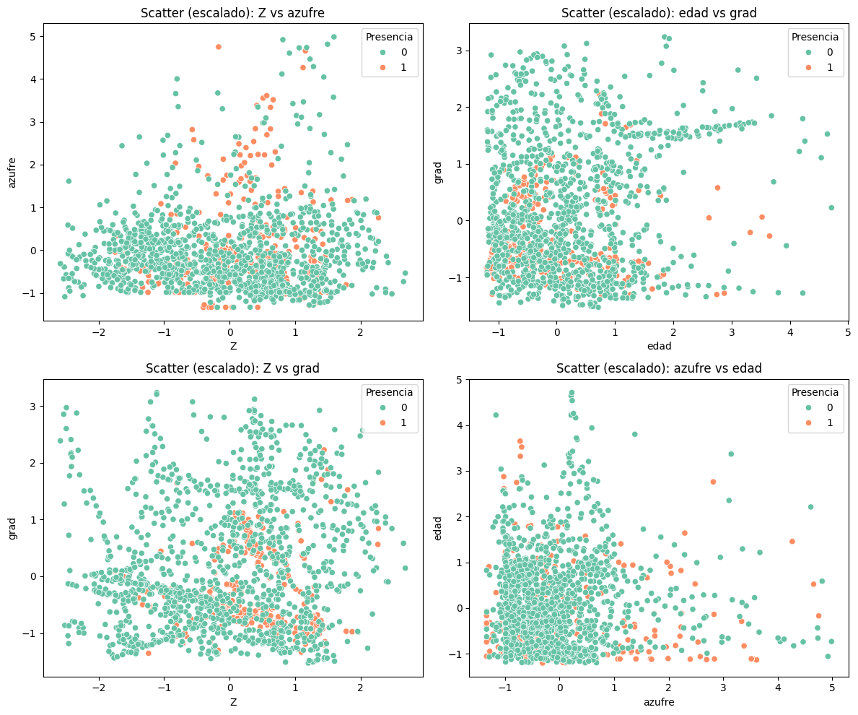

Slide 20
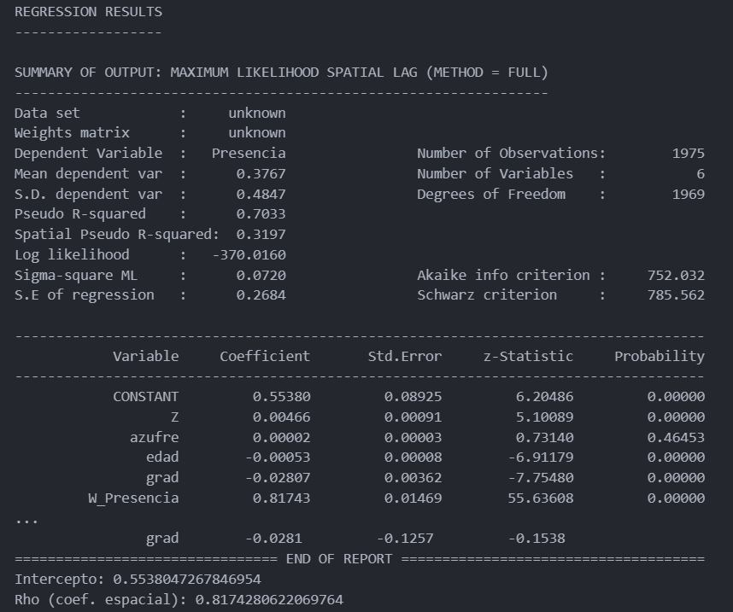
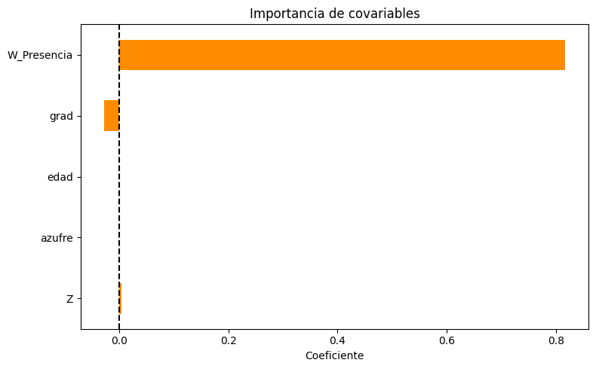
Modelo SAS
Notes:
Modelo Autorregresivo Espacial Aquí WWW es la matriz de pesos espaciales contagio espacial en el fenómeno estudiado.

Slide 21
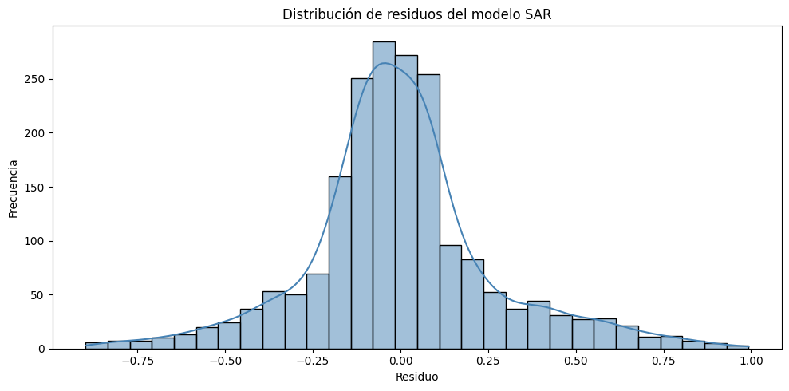
Notes:
📌 5. Distribución de residuos - modelo SAR
Interpretación:
A diferencia de los anteriores, este histograma sí parece más normal, aunque algo asimétrico hacia la derecha.
Mejor que OLS y CAR, lo cual sugiere que el modelo SAR captura mejor la variabilidad espacial.

Slide 22
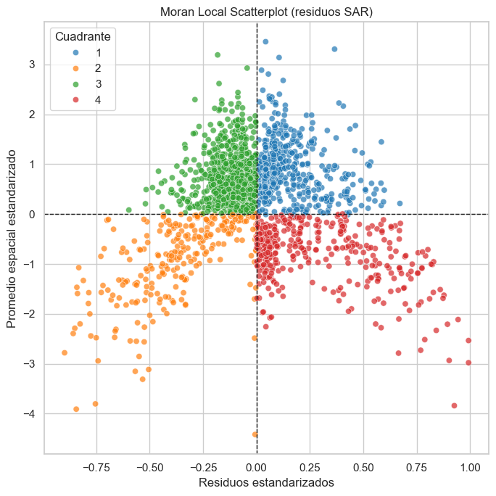
Notes:
Interpretación general
Alta concentración en I (azul) y III (naranja):
Indica agrupamientos espaciales de residuos similares, lo que sugiere autocorrelación positiva local.
Esto puede señalar zonas donde el modelo subestima o sobreestima de manera sistemática.
Presencia de II (verde) y IV (rojo):
Señalan discontinuidades espaciales o posibles outliers espaciales, donde el comportamiento del residuo no se parece al de sus vecinos.
Buena distribución simétrica:
Aunque hay cierta autocorrelación local, no hay un sesgo extremo. El modelo SAR ha corregido parte de la dependencia espacial, pero no completamente.

Slide 23
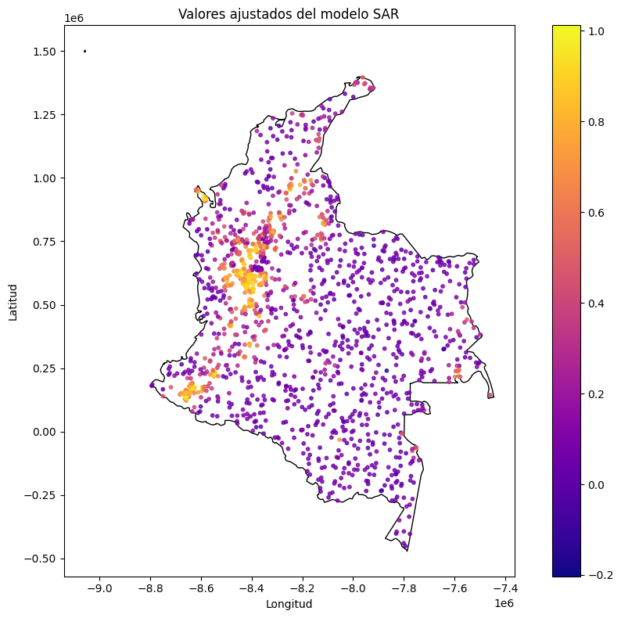
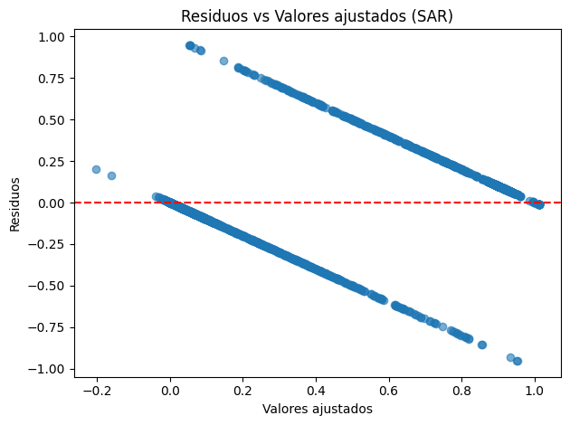
Notes:
También se ve una bimodalidad, pero menos marcada que en CAR.
Aún así, los residuos no son normales, lo cual puede invalidar ciertos test estadísticos.
OLS no modela bien la estructura espacial, por eso se observan patrones no aleatorios.

Slide 24
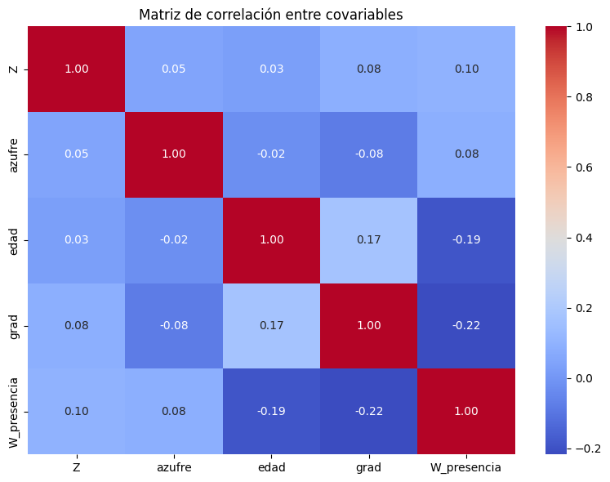
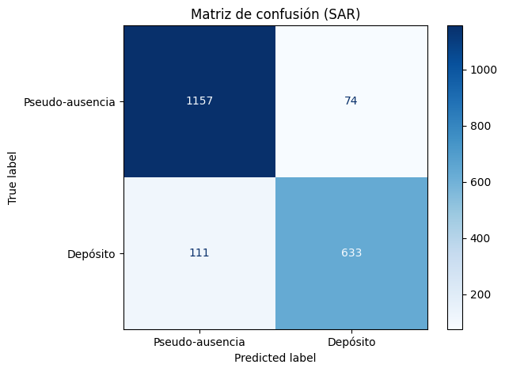

Slide 25
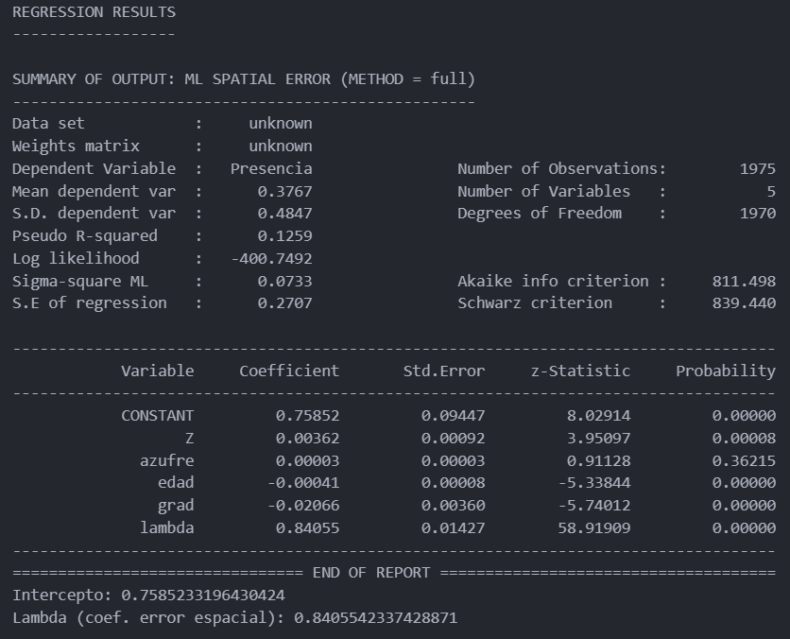
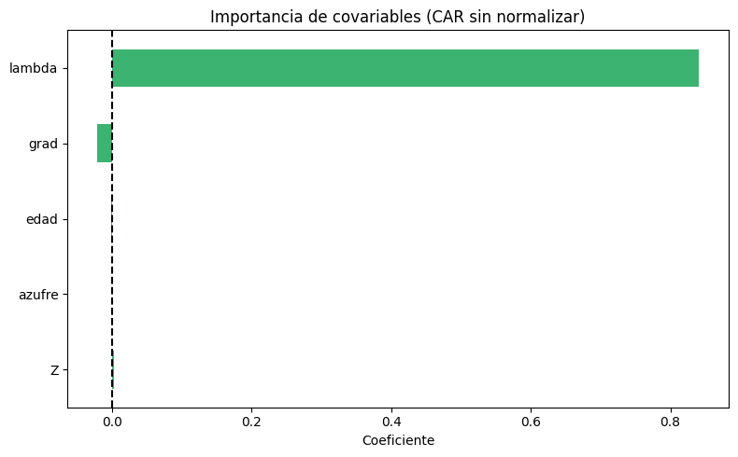
Modelo CAR
Notes:
Los modelos CAR se utilizan sobre todo cuando el interés es modelar efectos espaciales residuales o aleatorios Si λ > 0, hay autocorrelación espacial positiva: los errores similares se agrupan espacialmente (zonas con sobreestimaciones o subestimaciones tienden a agruparse).

Slide 26
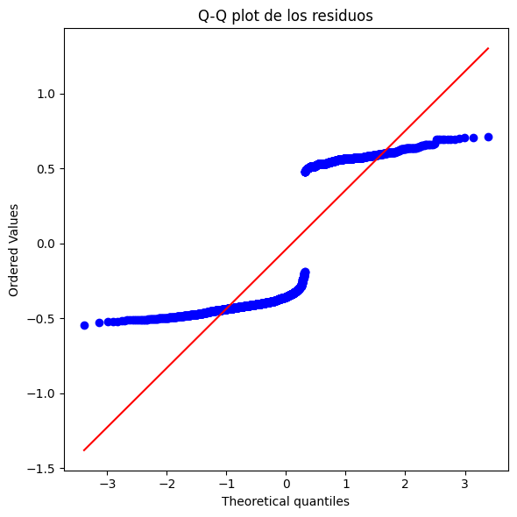
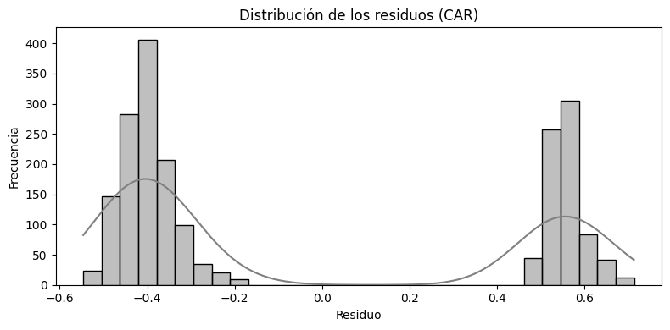
Notes:
Conclusión: el modelo CAR no captura completamente la variabilidad espacial, o los datos podrían tener subgrupos ocultos.

Slide 27
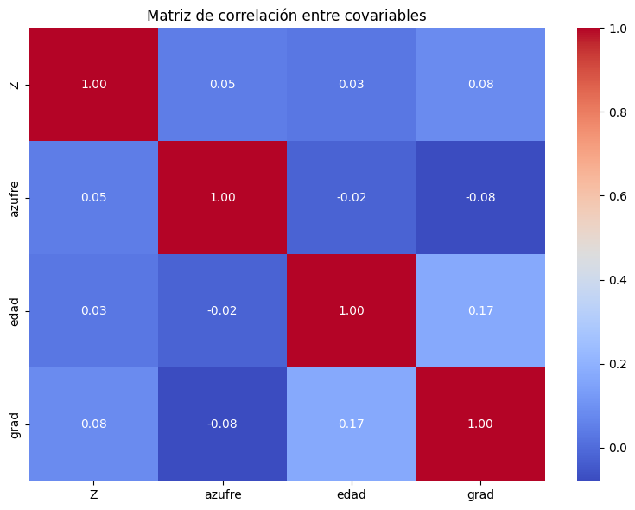
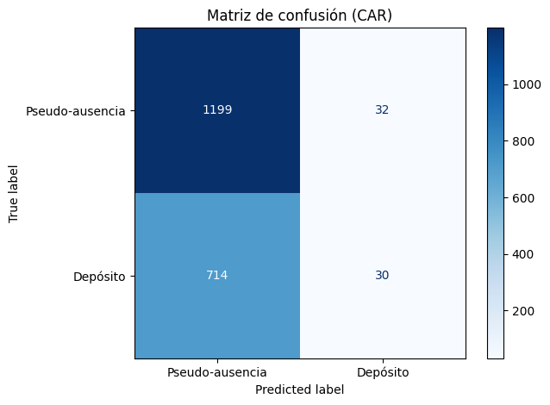

Slide 28
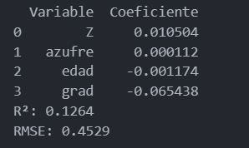
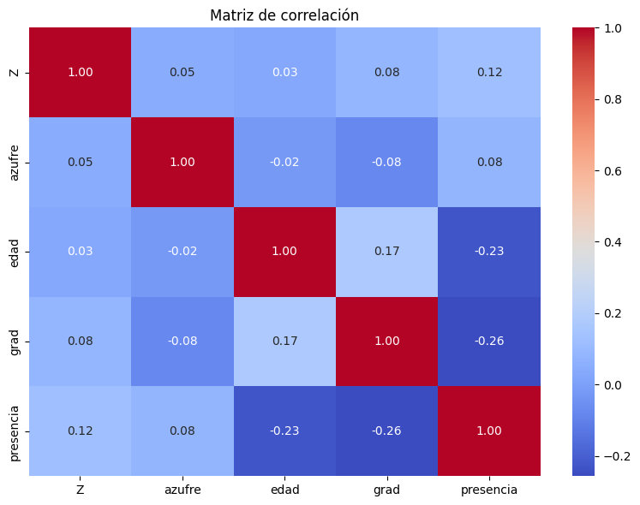
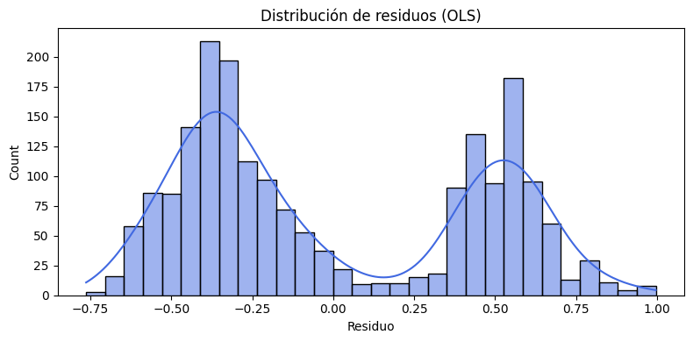
Modelo OLS
Notes:
Mínimos Cuadrados Ordinarios
Sirve para no existe dependencia espacial significativa. También se ve una bimodalidad, pero menos marcada que en CAR.
Aún así, los residuos no son normales, lo cual puede invalidar ciertos test estadísticos.
OLS no modela bien la estructura espacial, por eso se observan patrones no aleatorios.
Modelo Normalidad Bimodalidad Patrones en residuos Nota
OLS ❌ Moderada Sí No modela dependencia espacial
CAR ❌ Alta Sí Modelo espacial, pero aún deficiente
SAR ⭘ (mejor) Baja Sí, pero patrón estructurado Mejor que los anteriores

Slide 29
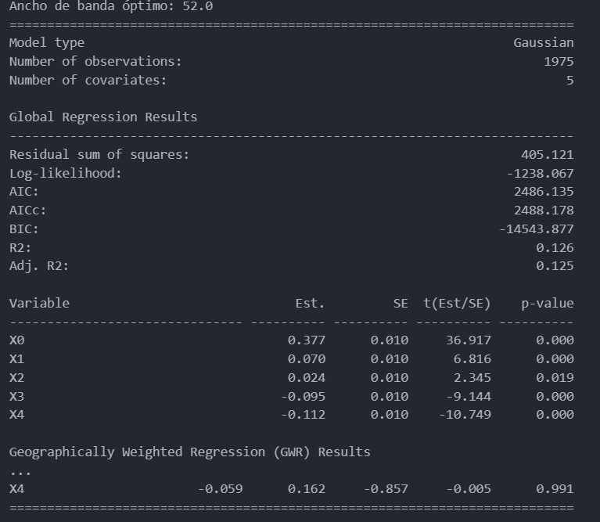
Modelo GWR

Slide 30
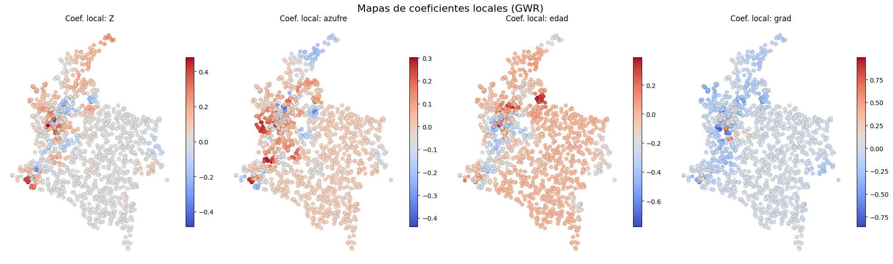
Mapas de coeficientes locales (GWR)
Notes:
1. Coef. local: Z (Profundidad del Moho)
Rojo (coeficiente positivo): En estas zonas, mayor profundidad del Moho aumenta la probabilidad de presencia del fenómeno que estás modelando (ej. depósitos).
Azul (coeficiente negativo): Aquí, mayor profundidad reduce la probabilidad.
Gris (cercano a 0): El efecto es neutral o insignificante.
👉 Se observa un patrón espacial diferenciado en el centro-occidente, donde Z tiene un efecto positivo en algunos lugares y negativo en otros, lo que sugiere un rol localizado.
🗺️ 2. Coef. local: azufre
Rojo: Alta concentración de azufre está positivamente asociada con la presencia.
Azul: Alta concentración de azufre está negativamente asociada.
El patrón muestra zonas muy contrastadas, especialmente en el occidente (positiva) y nororiente (negativa).
👉 Esto sugiere que el azufre es un indicador geológico importante, pero su efecto depende fuertemente del contexto geológico local.
🗺️ 3. Coef. local: edad (Edad de las rocas)
Rojo: A mayor edad de las rocas, mayor probabilidad de presencia.
Azul: A mayor edad, menor probabilidad.
En gran parte del país, el efecto es positivo y débil; pero hay zonas donde es fuertemente negativo o positivo, como en el centro-occidente.
👉 La edad de las rocas podría estar actuando como un proxy de procesos geológicos, pero con comportamientos espacialmente diferenciados.
🗺️ 4. Coef. local: grad (Gradiente geotérmico)
Rojo: Aumento del gradiente → mayor probabilidad.
Azul: Aumento del gradiente → menor probabilidad.
Se ve claramente un efecto negativo amplio, con pocas regiones donde tiene efecto positivo.
👉 Esto sugiere que en la mayoría del país, altos gradientes no favorecen la presencia del fenómeno modelado. Pueden ser zonas de calor superficial no relacionadas con mineralización profunda.

Slide 31
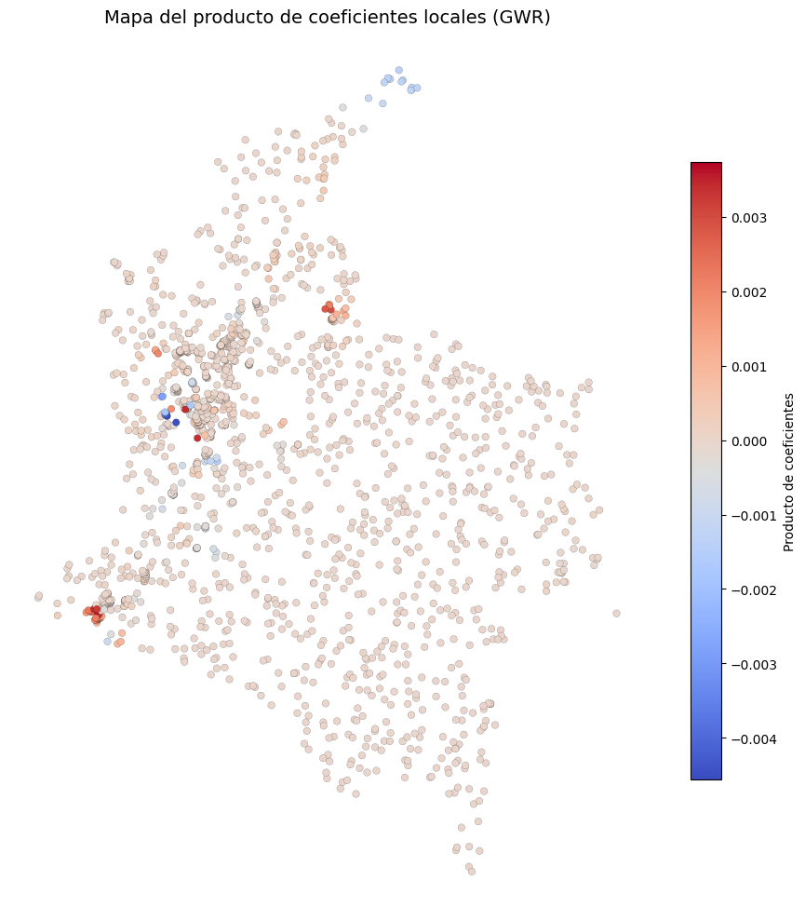

Slide 32
Resumen Métricas de Desempeño por modelos
Modelo | Tipo | AIC | R² | Accuracy | Moran's I residuos | Comentario clave
Logística | Clasificación | 468 | — | 0.698 | 0.61 (significativo) | Mejor clasificación, pero residuos espaciales
SAR | Espacial | 752 | 0.70 | 0.519 | -0.065 (ideal) | Ajuste espacial sólido, residuos limpios
CAR | Espacial | 811 | 0.12 | 0.616 | 0.68 (alta autocorr) | Modelo mal ajustado
OLS | Lineal | 2486 | 0.12 | — | 0.61 (significativo) | Mala especificación espacial
GWR | Local | 2486.1 | 0.126 | — | No evaluado | Captura variación espacial local, pero débil R² global
Notes:
2. Métricas de evaluación explicadas
◾ AIC (Akaike Information Criterion)
Mide qué tan bien se ajusta el modelo penalizando la complejidad.
Menor AIC es mejor.
Útil para comparar modelos: uno con AIC más bajo es preferible (si todos se ajustan al mismo conjunto de datos).
◾ Log-Likelihood
Mide la "verosimilitud" del modelo, es decir, qué tan probable es observar los datos dado el modelo.
Más alto (menos negativo) es mejor.
Se usa internamente para calcular AIC.
◾ Coeficiente espacial (rho o lambda)
Indica cuánto influye la variable dependiente en los vecinos.
Si rho ≈ 0, no hay efecto espacial.
Si rho es significativo y positivo, indica que la variable dependiente tiende a parecerse entre vecinos.
En modelos:
SAR (ML_Lag): usa rho (dependencia en la variable dependiente vecina).
CAR (ML_Error): usa lambda (autocorrelación en el error/residuo).
◾ Moran’s I sobre los residuos
Mide autocorrelación espacial en los errores del modelo.
Valores cercanos a 0 indican que no hay dependencia espacial no explicada, lo cual es ideal.
Si el p-valor asociado es bajo (<0.05), hay autocorrelación espacial, lo que viola supuestos de independencia del error y sugiere que el modelo puede estar mal especificado.
◾ R² (Coeficiente de determinación)
Mide qué proporción de la variabilidad de los datos es explicada por el modelo.
Rango: 0 a 1. Más alto = mejor ajuste.
No se usa en modelos de clasificación binaria.
◾ Accuracy (Precisión)
Sólo en modelos de clasificación binaria (como regresión logística).
Mide el porcentaje de veces que el modelo clasifica correctamente.
No considera desequilibrios en las clases (por ejemplo, muchos ceros vs pocos unos).

Slide 33
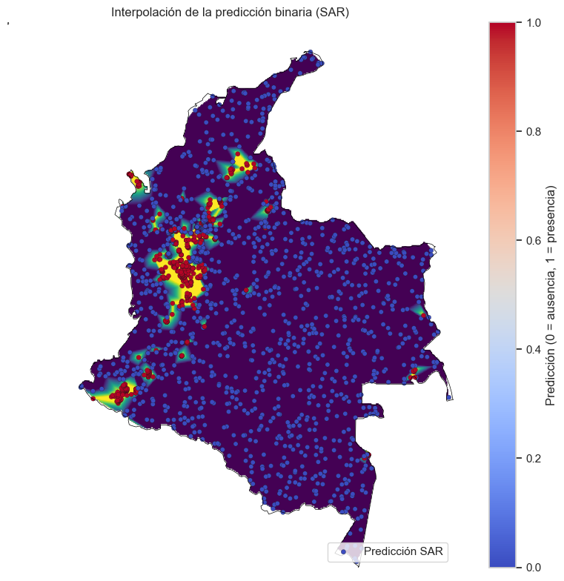
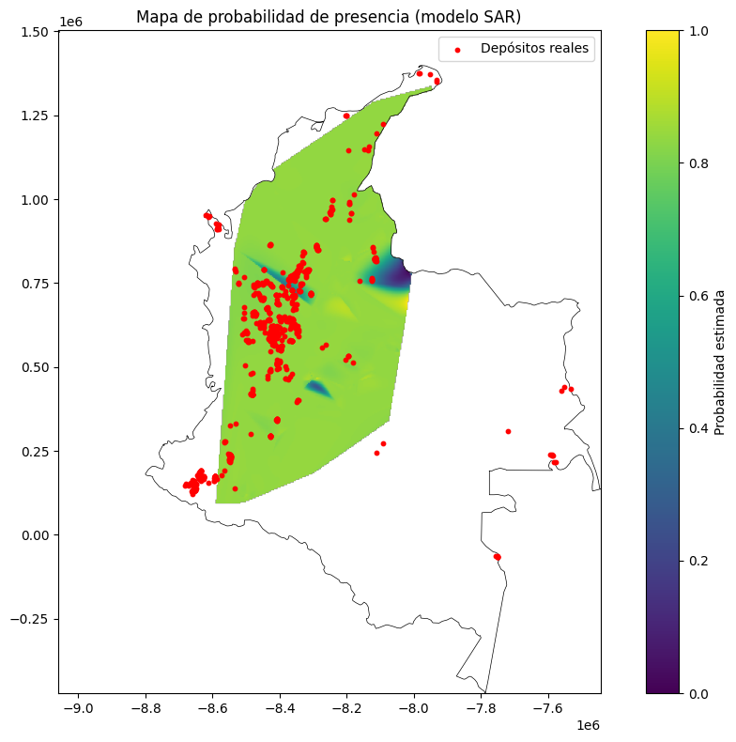

Slide 34
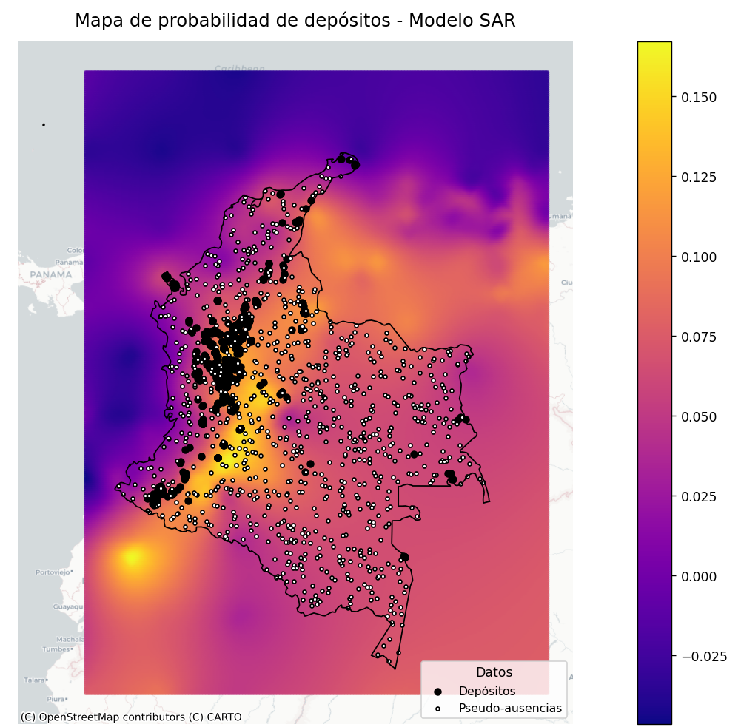

SAR solo Moho

Slide 35
Conclusiones
1. El gradiente geotérmico es el predictor más relevante, mostrando un fuerte efecto negativo sobre la probabilidad de ocurrencia de depósitos. Su influencia fue consistente en todos los modelos aplicados. Esto lo posiciona como variable clave para delimitar zonas desfavorables.
2. La profundidad del Moho (Z) se relaciona positivamente con la mineralización, aunque con menor magnitud. Su efecto varía espacialmente, lo que indica que no opera de forma homogénea en todo el territorio.
3.Los modelos espaciales (SAR, CAR, GWR) mejoran el ajuste respecto a OLS, corrigiendo autocorrelación residual y capturando estructuras espaciales. Esto los hace más adecuados para fenómenos geológicos distribuidos en el espacio.
4. La regresión logística tuvo precisión aceptable (69 %), pero bajo recall para la clase de interés (42 %). Esto sugiere limitaciones para identificar correctamente los depósitos reales, con riesgo de omisión.
5.Los coeficientes locales del modelo GWR revelan patrones geográficos útiles, mostrando cómo cambia la influencia de cada variable en el espacio. Esto permite focalizar zonas con mayor potencial exploratorio.

Slide 36
Próximas modificaciones.
Evaluar la persistencia de la variable Gradiente Geotérmico en el modelo.
Añadir otros elementos dentro de sus covariables.
Buscar la variable de anomalía magnetométrica y/o gravimétrica

